Slide 1
«ЗАБЫТАЯ ВОЙНА»

Slide 2
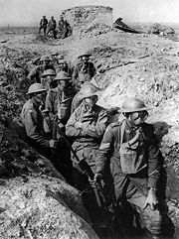
Первая мировая война началась 1 августа 1914 года. Она продолжалась более 4 лет (закончилась 11 ноября 1918 года), в ней участвовало 38 государств, на ее полях сражалось свыше 74 млн. человек, из которых 10 млн. было убито и 20 млн. искалечено. Эта война привела к крушению самых могущественных европейских государств и образованию новой политической ситуации в мире.

Slide 3
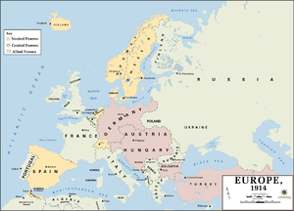
Накануне войны обострились отношения между сильнейшими странами — Англией и Германией. Их соперничество превращалось в ожесточенную борьбу за господство в мире, за захват новых территорий. Сложились и союзы государств, которые враждовали друг с другом.

Slide 4
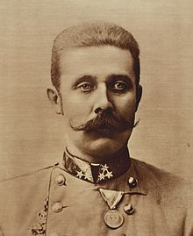
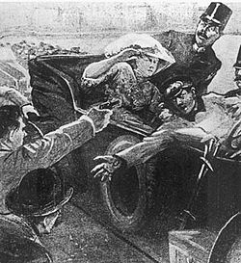
Поводом к войне послужило убийство 28 июня 1914 года в городе Сараево (в Боснии на Балканском полуострове) наследника престола Австро-Венгерской империи Франца Фердинанда. В результате Австро-Венгрия уже через месяц объявила войну Сербии. 1 августа Германия объявила войну России, 3 августа — Франции и Бельгии, а 4 августа Англия объявила войну Германии. В войну было вовлечено большинство стран мира. На стороне Антанты (Англия, Франция, Россия) — 34 государства, на стороне Германии и Австрии — 4. Военные действия охватили территорию Европы, Азии и Африки, велись на всех океанах и многих морях. Главными сухопутными фронтами в Европе, на которых решался исход войны, были Западный (во Франции) и Восточный (в России).

Slide 5
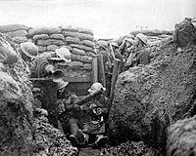
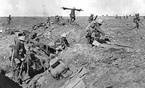
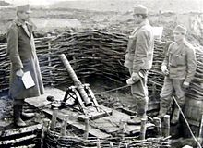
В августе 1914 года германские войска уже были почти под Парижем, где велись кровопролитные сражения. От границы Швейцарии до Северного моря протянулась линия сплошного фронта. Но расчет Германии на быстрый разгром Франции провалился. 23 августа войну Германии объявила Япония, в октябре на стороне Германии в войну вступила Турция. Стало ясно, что война принимает затяжной характер.

Slide 6
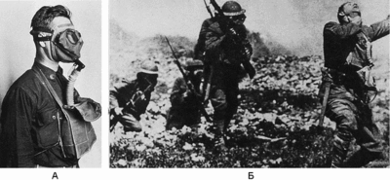
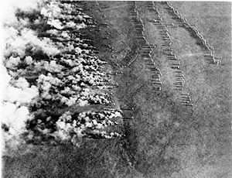
В тылу во многих странах люди столкнулись с нуждой, перестало хватать продовольствия. Положение народов, особенно воюющих государств, резко ухудшилось. Чтобы изменить ход войны, Германия решила применить новый вид оружия — ядовитые газы. Воевать на два фронта было очень тяжело. В октябре 1917 года в России произошла революция, и она вышла из войны, подписав мирный договор с Германией. Но это не слишком помогло Германии, ее наступление на Западном фронте в 1918 году провалилось.

Slide 7
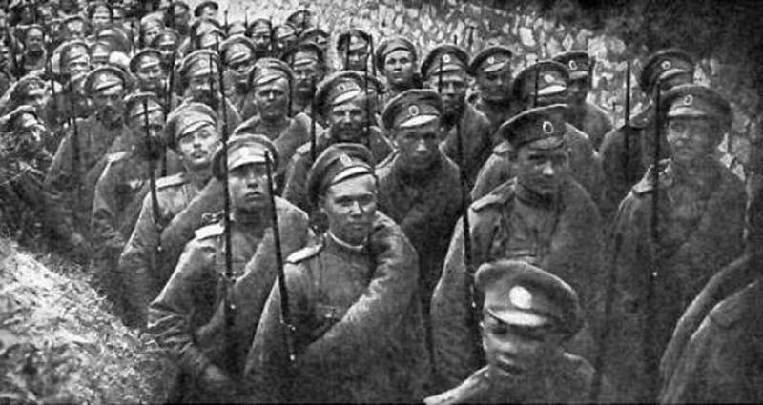
В августе-сентябре армии союзников, используя свое превосходство в войсках и технике (в марте 1918 году на Западный фронт стали прибывать войска из США, вступивших в войну в 1917 году), перешли в наступление и вынудили немецкие войска уйти с территории Франции.

Slide 8
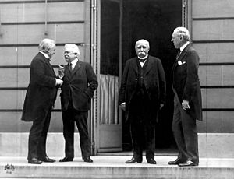
В начале октября положение Германии стало безнадежным. Поражения на фронтах, разруха привели к революции и в Германии. 9 ноября монархия в ней была свергнута, а 11 ноября Германия признала себя побежденной. . Окончательно условия мирных договоров с Германией и ее союзниками были подписаны на Парижской конференции 1919-20 годов. Германия заплатила победителям большие суммы в возмещение ущерба (кроме России, которая после Октябрьской революции вышла из Антанты). В 1918 году распалась и Австро-Венгрия.

Slide 9
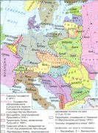
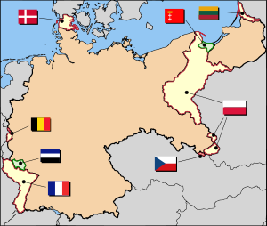
Первая мировая война изменила всю карту Европы.

Slide 10
Федеральным законом, принятым в декабре 2012 года, перечень памятных дат России дополнен 1 августа – Днём памяти российских воинов, погибших в Первой мировой войне 1914–1918 годов.

Slide 11
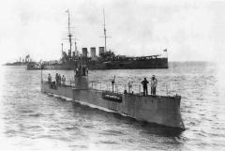
В первой Мировой войне принимали участие уроженцы Владимирской земли.
Начало первой мировой войны в 1914 году российские подводники встретили достаточно подготовленными. В первые же военные месяцы они заставили считаться с собой немецких адмиралов. В декабре 1914-го подводная лодка «Акула», вступившая в строй в 1911-м, в условиях шторма и снежной бури на Балтике атаковала новейший легкий крейсер германского флота «Аугсбург». Вражеский корабль спасло лишь чудо — торпеда прошла рядом с его бортом.

Slide 12
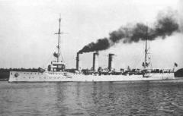
Незадолго до этого русские крейсера потопили «близнеца» «Аугсбурга» — крейсер «Магдебург», построенный по тому же проекту. Этих ударов оказалось достаточно для того, чтобы немцы надолго отказались от идеи активного использования крупных кораблей у российских берегов. В ноябре 1915-го «Акула» отправилась в очередной, уже 17-й по счету боевой поход, из которого на базу не вернулась. Предположительно, она подорвалась на мине в Данцигской бухте, но до конца загадка ее исчезновения до сих пор не разгадана. В числе погибших на лодке 28 членов экипажа был и рулевой Владимир Иванович Павлов — уроженец села Барское Городище Спасско-Городищенской волости Суздальского уезда. И про него тоже сказано: «взят морем»…

Slide 13
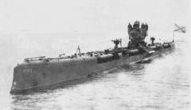
Еще две тяжелые потери Балтийский флот понес в революционном 1917 году. Несмотря на политические потрясения, подводные лодки под Андреевским флагом уходили в глубины Балтики вплоть до поздней осени 1917-го, выполняя боевые задачи и ходя рядом со смертью. В июне 1917 года в районе острова Готланд погибла новейшая подлодка «Львица» (она вступила в строй в 1916-м и базировалась в Ревеле — нынешнем Таллинне) вместе со всем экипажем. Одним из 45-ти навсегда ушедших на глубину подводников был матрос Яков Евлампиевич Логанихин, пришедший на флот из города Мурома. Как и «Акулу», «Львицу» до сих пор не нашли.

Slide 14
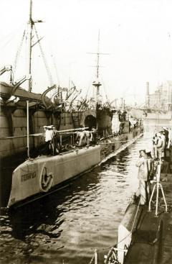
10 августа 1915 года у западного побережья острова Эзель «Гепард» обнаружил немецкий крейсер «Любек», шедший в охранении пяти миноносцев. Несмотря на сильный эскорт, русские подводники с ювелирной точностью вышли на позицию для атаки и с глубины в 20 метров выпустили 5 торпед по крейсеру. Одна из них поразила «Любек». Мощный взрыв нанес крейсеру серьезные повреждения. И хотя немцам удалось увести покалеченный корабль на свою базу, он надолго застрял на ремонте, не участвуя в боевых действиях. В мировых анналах военно-морского искусства этот случай значится как первый успешный опыт залповой торпедной атаки.

Slide 15
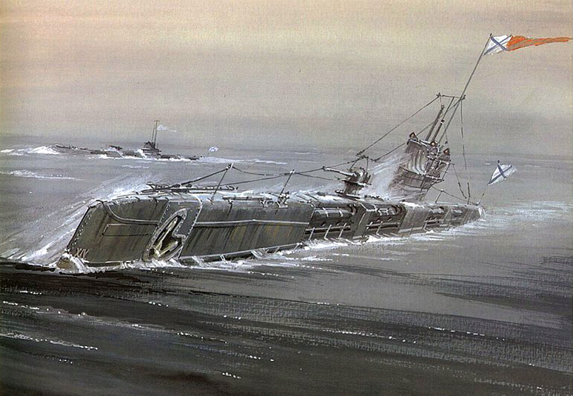
Между 12 и 15 октября 1917 года подводная лодка «Гепард» погибла в своем 15-м боевом походе на переходе из Ревеля вместе со всем экипажем из 40 человек. В их числе были 25-летний старший электрик Михаил Дмитриевич Никонов — уроженец деревни Санино Аргуновской волости Покровского уезда (ныне — в Петушинском районе) и 26-летний старший электрик Сергей Спиридонович Чугунов — уроженец деревни Мильково Черкутинской волости Владимирского уезда (ныне — в Собинском районе).

Slide 16
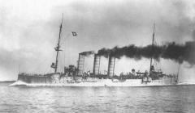
Долгое время место гибели «Гепарда» оставалось неизвестным. Только 10 сентября 2009 года лодка была случайно обнаружена шведским исследовательским судном возле острова Готска-Санден. Корпус субмарины сравнительно неплохо сохранился. Шведы выполнили подробную видеосъемку, и не исключено, что в ближайшем будущем работы на месте последнего причала субмарины будут продолжены.

Slide 17
Таковы вкратце сведения о первых погибших российских подлодках и о служивших на них выходцах из Владимирского края, до конца выполнивших свой долг. И взятых морем…
Учебный фильм подготовила
учитель истории
МБОУ «СОШ № 2 г. Суздаля»
Мохначёва Елена Ивановна

